Slide 1
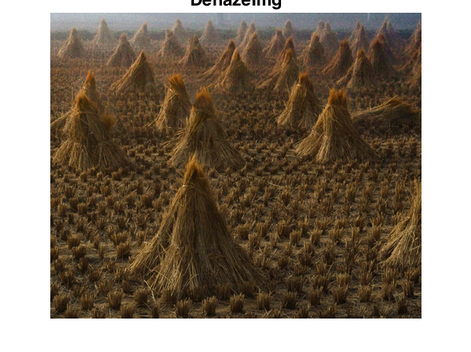
在估计大气光照强度A时，选取（平均值-标准差）最大的区域
在估计大气光照强度A时，选取平均值最大的区域

Slide 2
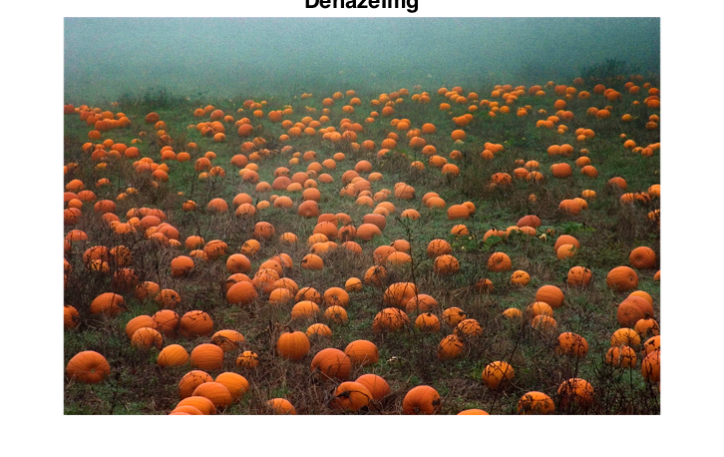
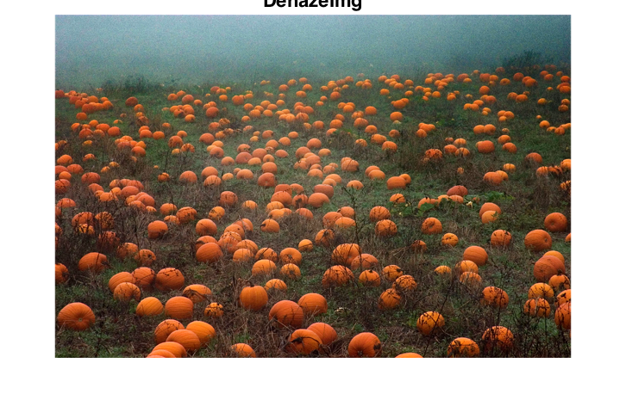
在估计大气光照强度A时，选取（平均值-标准差）最大的区域
在估计大气光照强度A时，选取平均值最大的区域

Slide 3
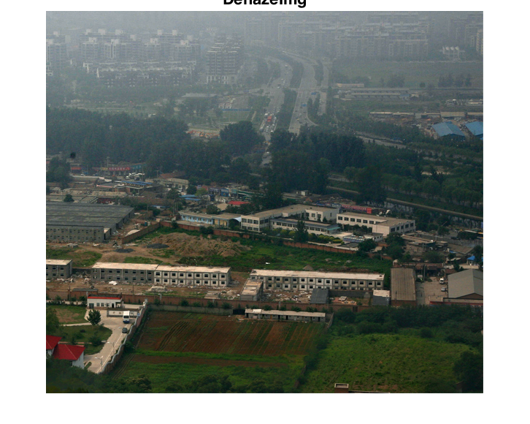
在估计大气光照强度A时，选取（平均值-标准差）最大的区域
在估计大气光照强度A时，选取平均值最大的区域

Slide 4
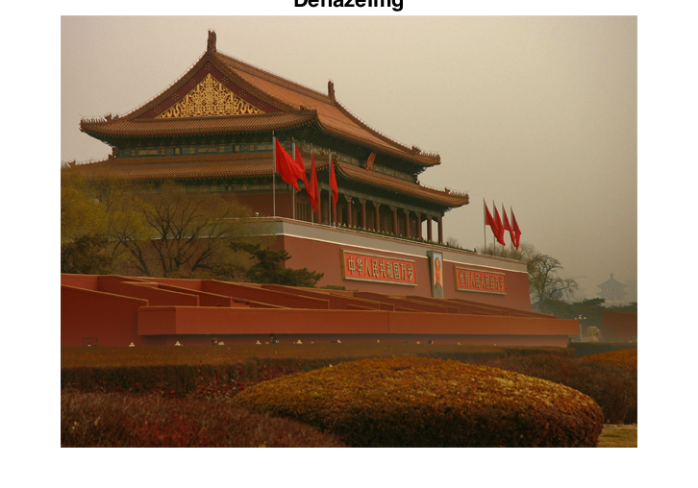
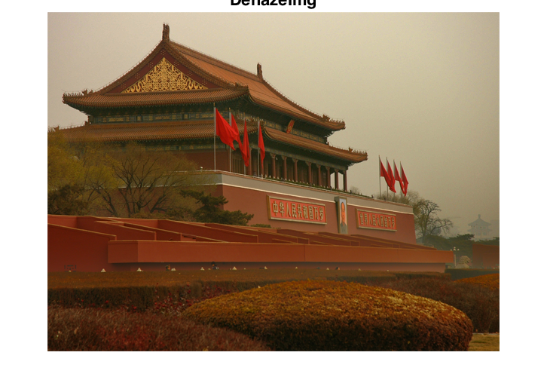
在估计大气光照强度A时，选取（平均值-标准差）最大的区域
在估计大气光照强度A时，选取平均值最大的区域

Slide 5
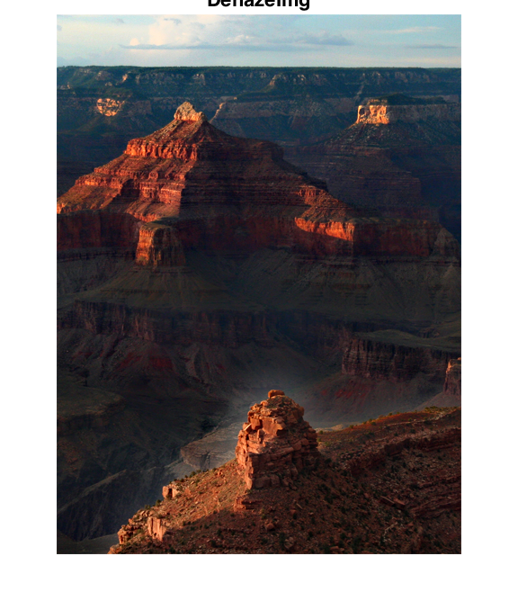
在估计大气光照强度A时，选取（平均值-标准差）最大的区域
在估计大气光照强度A时，选取平均值最大的区域

Slide 6
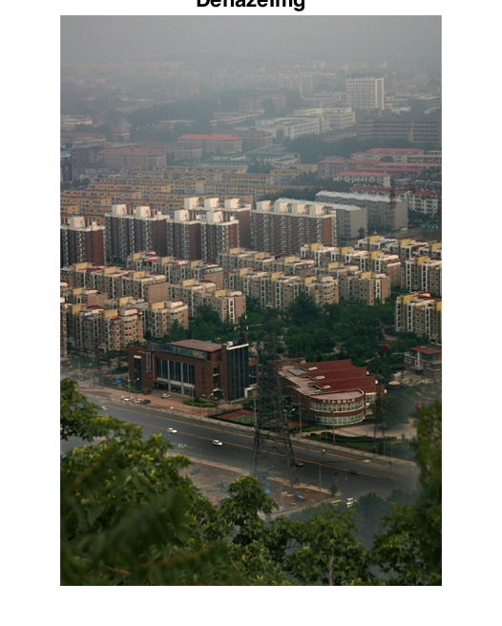
在估计大气光照强度A时，选取（平均值-标准差）最大的区域
在估计大气光照强度A时，选取平均值最大的区域

Slide 7
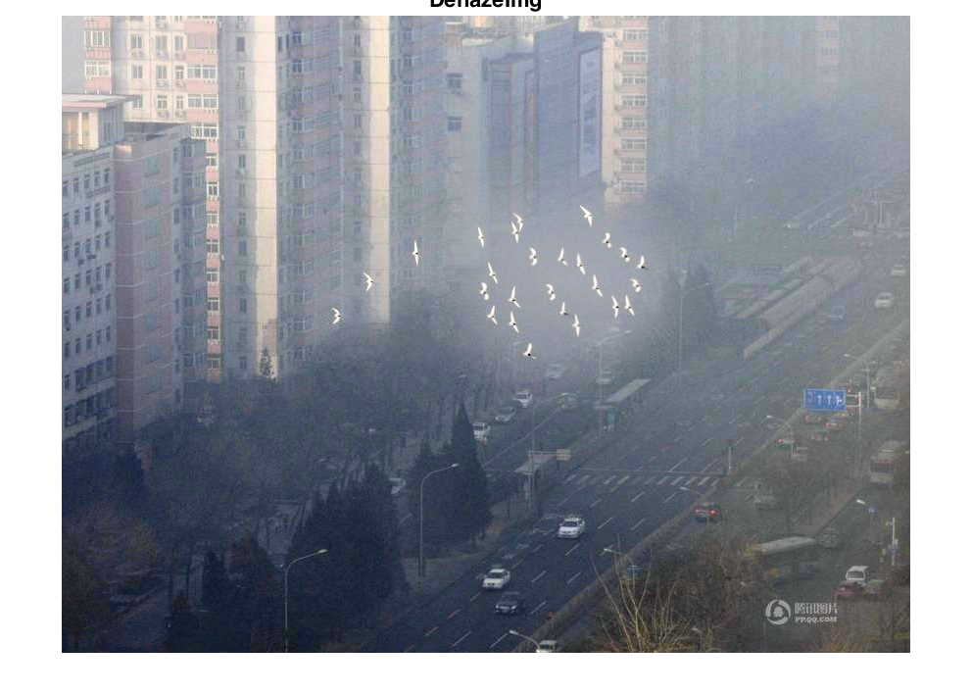
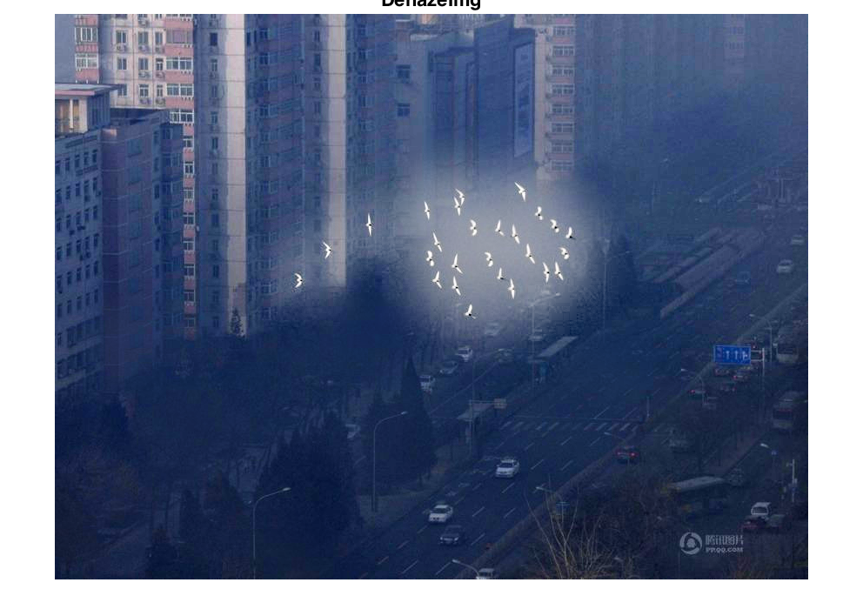
在估计大气光照强度A时，选取（平均值-标准差）最大的区域
在估计大气光照强度A时，选取平均值最大的区域

Slide 8
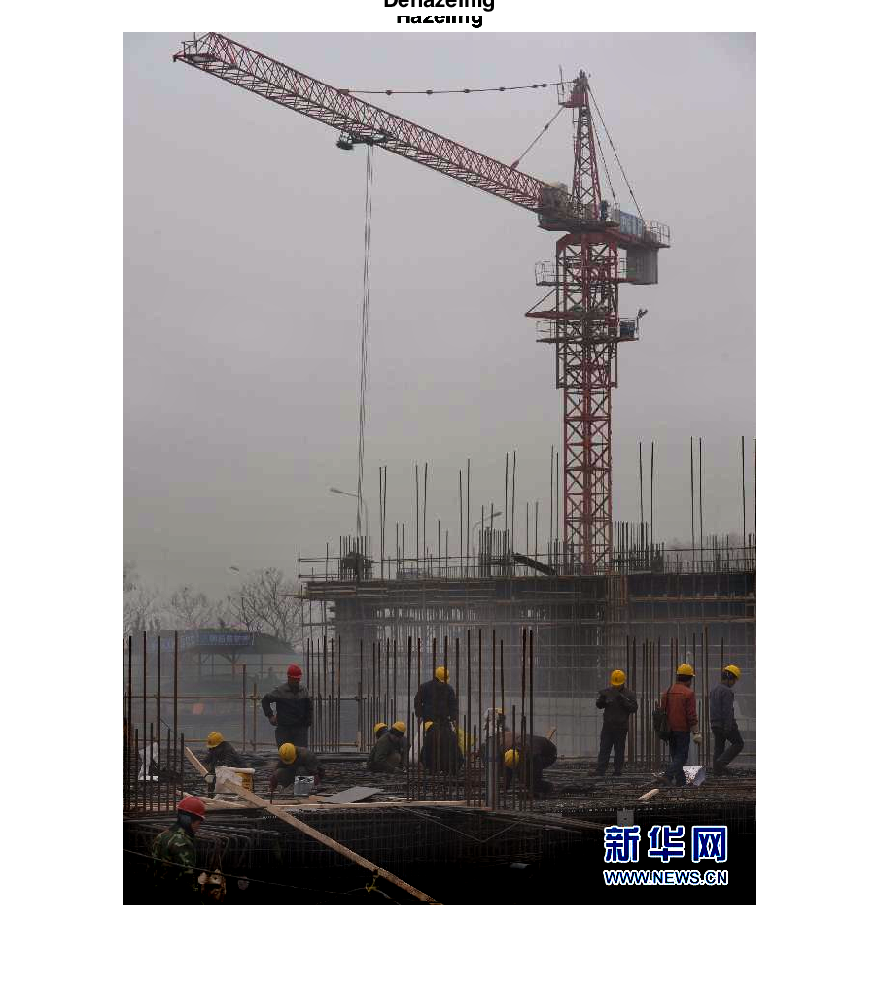
在估计大气光照强度A时，选取（平均值-标准差）最大的区域
在估计大气光照强度A时，选取平均值最大的区域

Slide 9
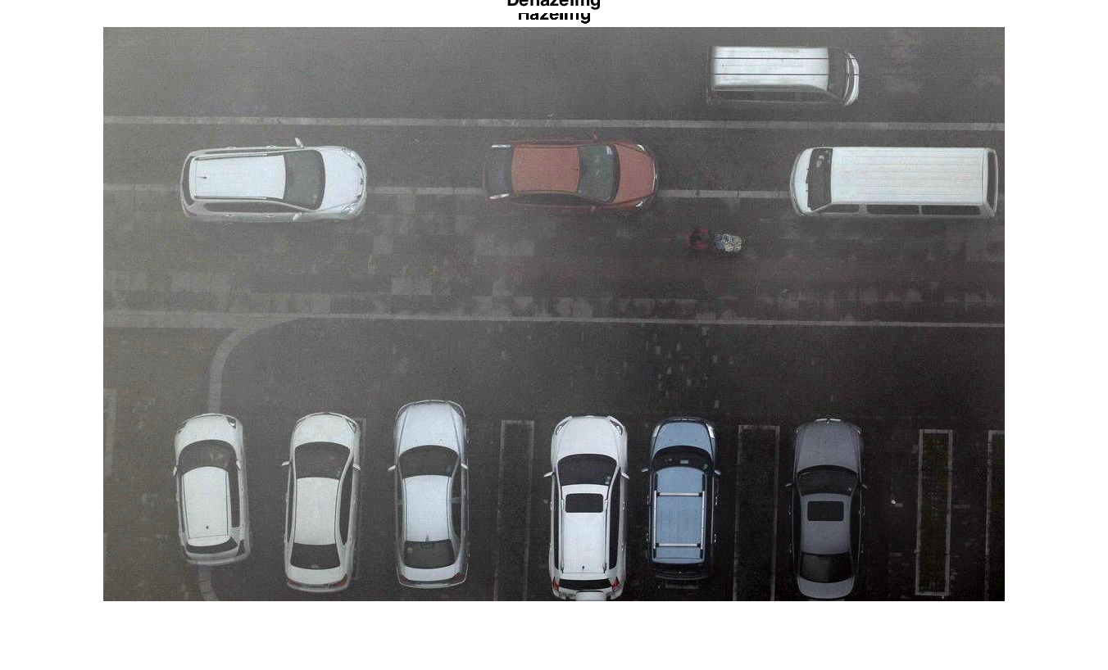
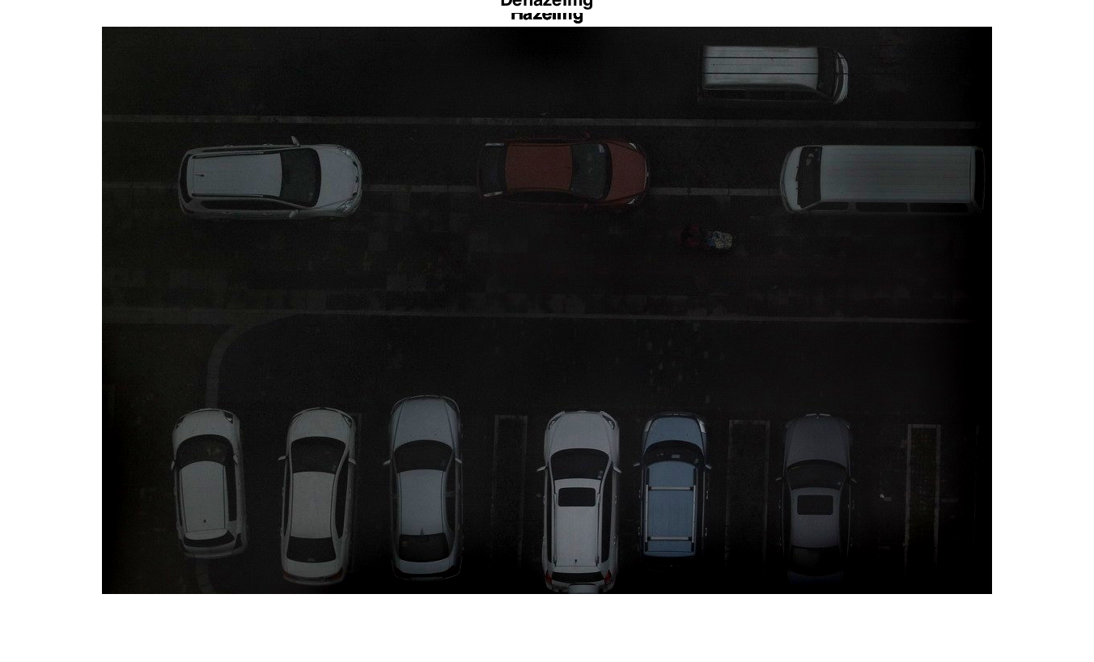
在估计大气光照强度A时，选取（平均值-标准差）最大的区域
在估计大气光照强度A时，选取平均值最大的区域

